Slide 1

Триангуляция Делоне и диаграмма Вороного

Slide 2
Триангуляция
Триангуляцией называется планарный граф, все внутренние грани которого являются треугольниками.

Slide 3
Триангуляция
Выпуклой триангуляцией называется такая триангуляция, для которой минимальный многоугольник, охватывающий все треугольники, будет выпуклым.

Slide 4
Триангуляция
Триангуляция, не являющаяся выпуклой, называется невыпуклой.

Slide 5
Триангуляция
Выпуклая триангуляция.

Slide 6
Задача построения триангуляции
Задачей построения триангуляции по заданному набору двумерных точек называется задача соединения заданных точек непересекающимися отрезками так, чтобы образовалась триангуляция.

Slide 7
Задача построения триангуляции
Триангуляция называется оптимальной, если сумма длин всех рёбер минимальна среди всех возможных триангуляций, построенных на тех же исходных точках.
Задача построения оптимальной триангуляции является NP-полной.

Slide 8
Задача построения триангуляции
Для большинства реальных задач существующие алгоритмы построения оптимальной триангуляции неприемлемы ввиду слишком высокой трудоёмкости. При необходимости на практике применяют приближенные алгоритмы.

Slide 9
Триангуляция
NP-полная задача.

Slide 10
Приближенные алгоритмы построения триангуляции

Slide 11
Жадный алгоритм
Генерируется список всех возможных отрезков, соединяющих пары исходных точек, и он сортируется по длинам отрезков.
Начиная с самого короткого, последовательно выполняется вставка отрезков в триангуляцию. Если отрезок не пересекается с другими ранее вставленными отрезками, то он вставляется, иначе он отбрасывается.
Конец алгоритма.

Slide 12
Жадный алгоритм
Если все возможные отрезки имеют разную длину, то результат работы этого алгоритма однозначен, иначе он зависит от порядка вставки отрезков
одинаковой длины.

Slide 13
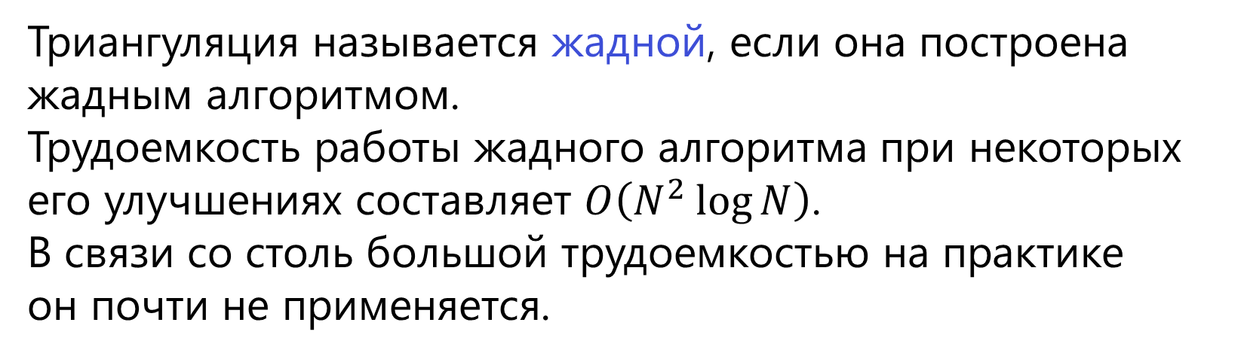
Жадный алгоритм
Триангуляция называется жадной, если она построена жадным алгоритмом.
Трудоемкость работы жадного алгоритма при некоторых его улучшениях составляет $O\left(N^{2}\log{N}\right)$.
В связи со столь большой трудоемкостью на практике он почти не применяется.

Slide 14
Часть 1. Триангуляция Делоне

Slide 15
Триангуляция Делоне
Говорят, что триангуляция удовлетворяет условию Делоне, если внутрь окружности, описанной вокруг любого построенного треугольника, не попадает ни одна из заданных точек триангуляции.
Триангуляция называется триангуляцией Делоне, если она является выпуклой и удовлетворяет условию Делоне.

Slide 16
Триангуляция Делоне

Slide 17
Триангуляция Делоне
Пара соседних треугольников триангуляции удовлетворяет условию Делоне, если этому условию удовлетворяет триангуляция, составленная только из этих двух треугольников.
Треугольник триангуляции удовлетворяет условию Делоне, если этому условию удовлетворяет триангуляция, составленная только из этого треугольника и трёх его соседей (если они существуют).

Slide 18
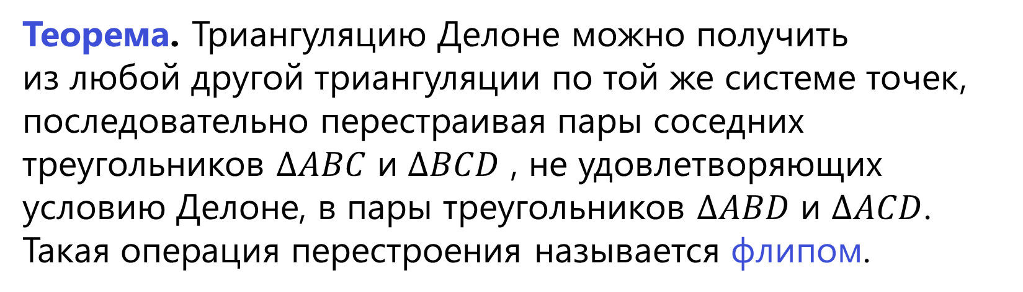
Построение триангуляции Делоне
Теорема. Триангуляцию Делоне можно получить из любой другой триангуляции по той же системе точек, последовательно перестраивая пары соседних треугольников $ΔABC$ и $ΔBCD$ , не удовлетворяющих условию Делоне, в пары треугольников $ΔABD$ и $ΔACD$. Такая операция перестроения называется флипом.

Slide 19
Флип

Slide 20
Построение триангуляции Делоне
Данная теорема позволяет строить триангуляцию Делоне последовательно, построив вначале некоторую триангуляцию, а потом последовательно улучшая её до выполнения условия Делоне.

Slide 21
Построение триангуляции Делоне
При проверке условия Делоне для пар соседних треугольников можно использовать непосредственно определение, но иногда применяют другие способы, основанные на следующих теоремах.
В данных теоремах фигурирует некая суммарная характеристика всей триангуляции (сумма минимальных углов или сумма радиусов), оптимизируя которую в парах смежных треугольников, можно получить
триангуляцию Делоне.

Slide 22
Построение триангуляции Делоне
Теорема. Триангуляция Делоне обладает максимальной суммой минимальных углов всех своих треугольников среди всех возможных триангуляций.
Теорема. Триангуляция Делоне обладает минимальной суммой радиусов окружностей, описанных около треугольников, среди всех возможных триангуляций.

Slide 23
Структуры для представления триангуляции

Slide 24
Выбор структуры
Как показывает практика, выбор структуры для представления триангуляции оказывает существенное влияние на теоретическую трудоёмкость алгоритмов, а также на скорость конкретной реализации.
Кроме того, выбор структуры может зависеть от цели дальнейшего использования триангуляции.

Slide 25
Объекты триангуляции
В триангуляции можно выделить 3 основных вида объектов:
вершины (точки);
рёбра (отрезки);
грани (треугольники).

Slide 26
Операции с объектами триангуляции
Треугольник → вершины.
Получение для данного треугольника координат образующих его вершин.

Slide 27
Операции с объектами триангуляции
Треугольник → рёбра.
Получение для данного треугольника списка образующих его рёбер.

Slide 28
Операции с объектами триангуляции
Треугольник → треугольники.
Получение для данного треугольника списка соседних с ним треугольников.

Slide 29
Операции с объектами триангуляции
Ребро → вершины.
Получение для данного ребра координат образующих его вершин.

Slide 30
Операции с объектами триангуляции
Ребро → треугольники.
Получение для данного ребра списка соседних с ним треугольников.

Slide 31
Операции с объектами триангуляции
Вершина → рёбра.
Получение для данной вершины списка смежных рёбер.

Slide 32
Операции с объектами триангуляции
Вершина → треугольники.
Получение для данной вершины списка смежных треугольников.

Slide 33
Структура данных «Вершина с соседями»
Для каждой вершины триангуляции хранятся его координаты на плоскости
и список указателей на соседние вершины (список номеров вершин), с которыми есть общие рёбра.

Slide 34
Вершина с соседями
struct узел
{
число x; ← координата x
число y; ← координата y
целое count; ← количество смежных узлов Делоне
vector<указатель на вершину> node(count); ← список смежных вершин
}

Slide 35
Вершина с соседями
Список соседей определяет в неявном виде рёбра триангуляции.
Треугольники при этом не представляются вообще, что является обычно существенным препятствием для дальнейшего применения триангуляции.

Slide 36
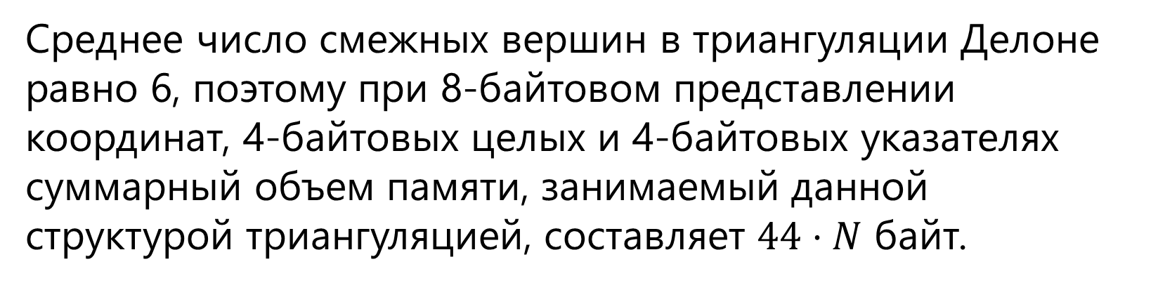
Вершина с соседями
Среднее число смежных вершин в триангуляции Делоне равно 6, поэтому при 8-байтовом представлении координат, 4-байтовых целых и 4-байтовых указателях суммарный объем памяти, занимаемый данной структурой триангуляцией, составляет $44⋅N$ байт.

Slide 37
Структура данных «Двойные рёбра»
Для каждого ребра хранятся следующие указатели:
1) на концевую вершину ребра;
2) на следующее по часовой стрелке ребро в треугольнике, находящемся справа от данного ребра;
Notes:
Основой триангуляции является список ориентированных рёбер. При этом каждое ребро входит в структуру триангуляцию дважды, но направленными в противоположные стороны.

Slide 38
Структура данных «Двойные рёбра»
3) на «ребро-близнец», соединяющее те же самые узлы триангуляции, что и данное, но направленное в противоположную сторону;
4) на треугольник, находящийся справа от ребра.
Notes:
Последний указатель не нужен для построения триангуляции, и поэтому его наличие должно определяться в зависимости от цели дальнейшего применения триангуляции

Slide 39
Двойные рёбра
struct ребро
{
указатель на вершину node; ← концевую вершину ребра
указатель на ребро next; ← следующее по часовой стрелке в треугольнике справа
указатель на ребро twin; ← ребро-близнец, направленное в другую сторону
указатель на треугольник triangle; ← указатель на треугольник
справа
}

Slide 40
Двойные рёбра
struct ребро
{
…
}
struct треугольник
{
← в записи нет обязательных полей
}
struct вершина
{
число x; ← координата x
число y; ← координата y
};

Slide 41
Двойные рёбра

Slide 42
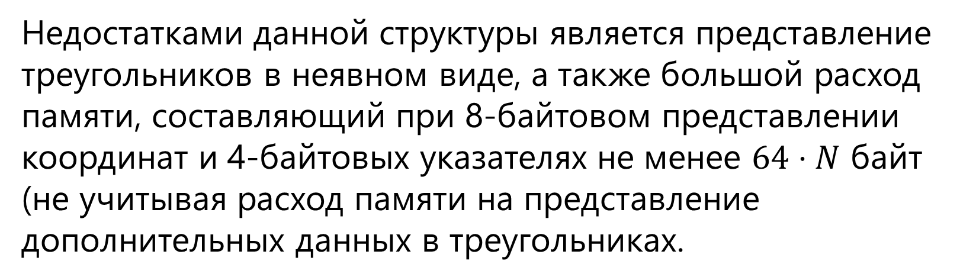
Двойные рёбра
Недостатками данной структуры является представление треугольников в неявном виде, а также большой расход памяти, составляющий при 8-байтовом представлении координат и 4-байтовых указателях не менее $64⋅N$ байт (не учитывая расход памяти на представление дополнительных данных в треугольниках.

Slide 43
Вершины и треугольники
Для каждого треугольника хранятся три указателя на образующие его вершины и три указателя на смежные треугольники.

Slide 44
Вершины и треугольники
struct вершина
{
число x; ← координата x
число y; ← координата y
};
struct треугольник
{
vector(указатель на вершину) nodes(3); ← образующие узлы
vector(указатель на треугольник) triangles(3); ←
соседние треугольники
}

Slide 45
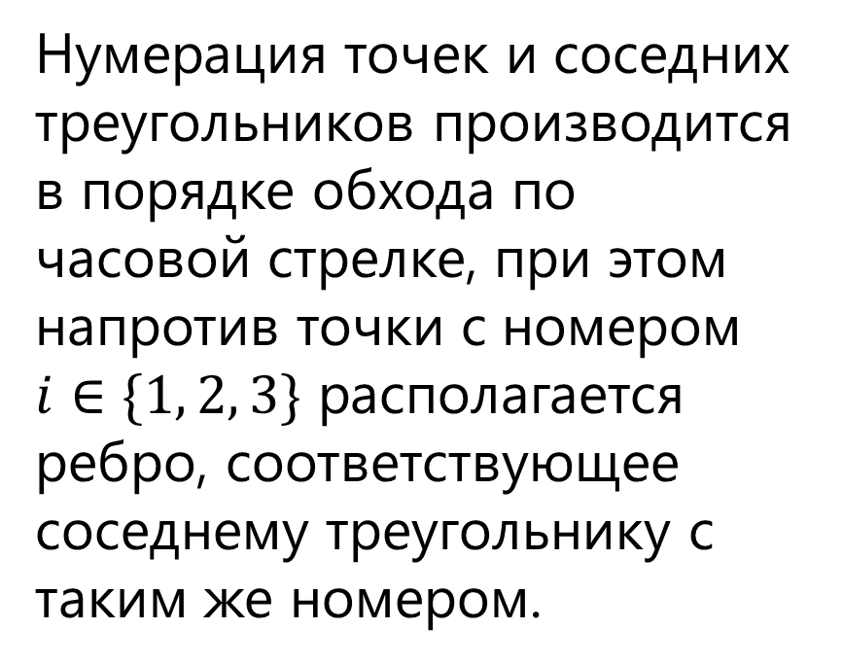
Вершины и треугольники
Нумерация точек и соседних треугольников производится в порядке обхода по часовой стрелке, при этом напротив точки с номером $i∈\{1, 2, 3\}$ располагается ребро, соответствующее соседнему треугольнику с таким же номером.

Slide 46
Вершины и треугольники
Рёбра в данной триангуляции в явном виде не хранятся. При необходимости они обычно представляются, как указатель на треугольник и номер ребра внутри него.

Slide 47
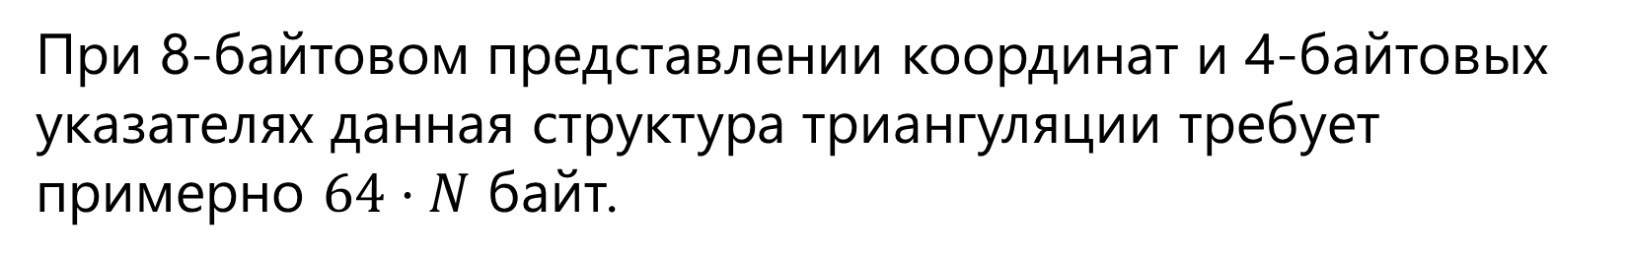
Вершины и треугольники
При 8-байтовом представлении координат и 4-байтовых указателях данная структура триангуляции требует примерно $64⋅N$ байт.

Slide 48
Вершины и треугольники
Несмотря на то, что данная структура уступает «Узлам с соседями», она наиболее часто применяется на практике в силу своей относительной простоты и удобства программирования алгоритмов на её основе.

Slide 49
Вершины, рёбра и треугольники
В структуре «Вершины, рёбра и треугольники» в явном виде задаются все объекты триангуляции: узлы, рёбра и треугольники.
Для каждого ребра хранятся указатели на две концевые вершины и два соседних треугольника.
Для треугольников хранятся указатели на три образующих треугольник ребра.

Slide 50
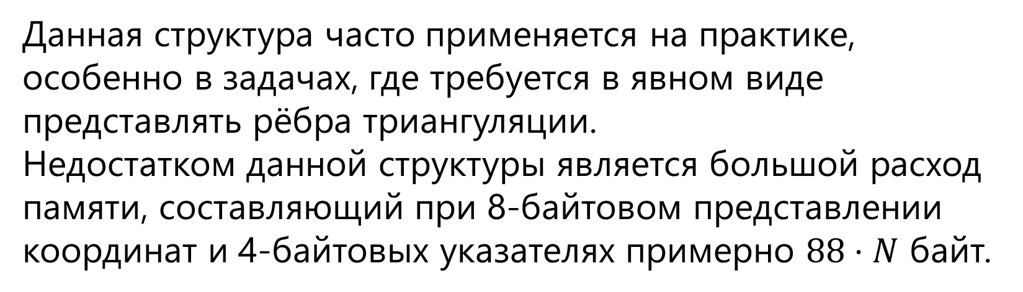
Вершины, рёбра и треугольники
Данная структура часто применяется на практике, особенно в задачах, где требуется в явном виде представлять рёбра триангуляции.
Недостатком данной структуры является большой расход памяти, составляющий при 8-байтовом представлении координат и 4-байтовых указателях примерно $88⋅N$ байт.

Slide 51
Вершины, рёбра и треугольники
struct ребро
{
vector<указатель на вершину> nodes(2); ← список концевых вершин
vector<указатель на треугольник> triangles(2); ← соседние
треугольники
}
struct треугольник
{
vector<указатель на ребро> ribs(3); ← образующие рёбра
}

Slide 52
Вершины, рёбра и треугольники
struct вершина
{
число x; ← координата x
число y; ← координата y
};

Slide 53
Вершины, простые рёбра и треугольники
В структуре «Вершины, простые рёбра и треугольники» в явном виде задаются все объекты триангуляции: вершины, рёбра и треугольники.
Для каждого ребра хранятся указатели на концевые вершины и два соседних треугольника.
Для рёбер никакой специальной информации нет.
Для треугольников хранятся указатели на образующих треугольник три вершины и три ребра, а также указатели на три смежных треугольника.

Slide 54
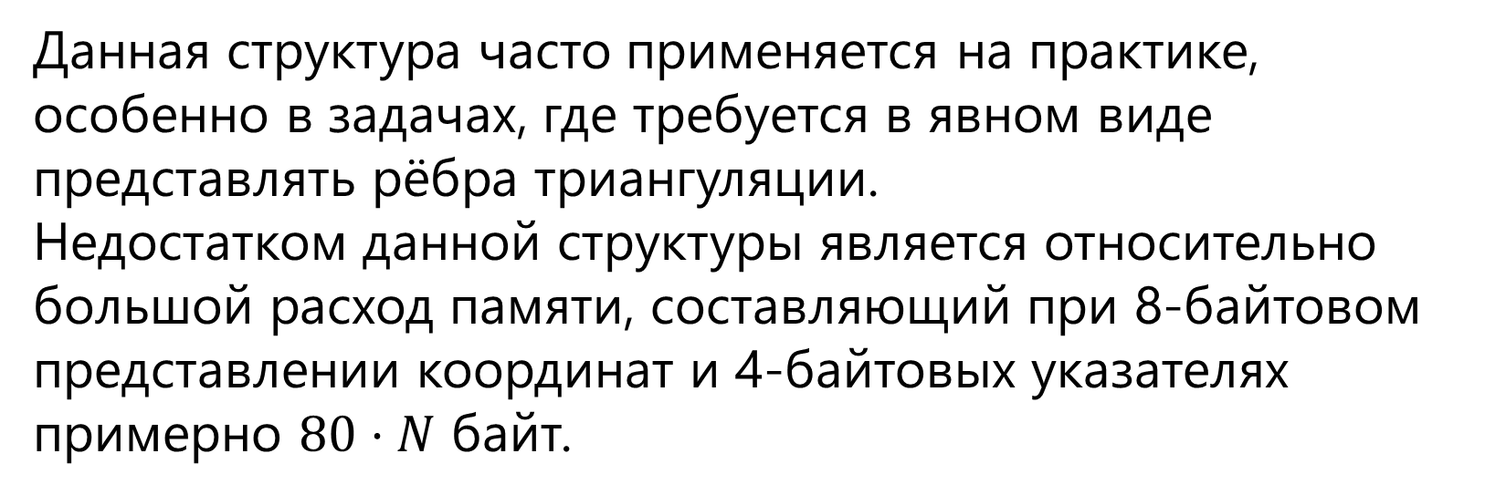
Вершины, простые рёбра и треугольники
Данная структура часто применяется на практике, особенно в задачах, где требуется в явном виде представлять рёбра триангуляции.
Недостатком данной структуры является относительно большой расход памяти, составляющий при 8-байтовом представлении координат и 4-байтовых указателях примерно $80⋅N$ байт.

Slide 55
Вершины, простые рёбра и треугольники
struct треугольник
{
vector<указатель на вершину> nodes(3); ← образующие вершины
vector<указатель на треугольник> triangles(3); ←
соседние треугольники
vector<указатель на ребро> ribs(3); ← образующие
рёбра
}
struct ребро
{
← в записи нет обязательных полей
}

Slide 56
Вершины, простые рёбра и треугольники
struct вершина
{
число x; ← координата x
число y; ← координата y
};

Slide 57
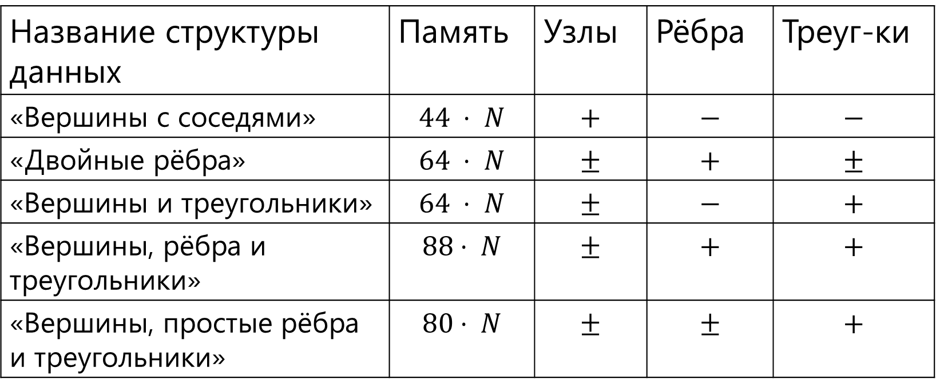
Характеристики структур данных
Название структуры данных | Память | Узлы | Рёбра | Треуг-ки
«Вершины с соседями» | $$44 ⋅ N$$ | $$+$$ | $$−$$ | $$−$$
«Двойные рёбра» | $$64 ⋅ N$$ | $$±$$ | $$+$$ | $$±$$
«Вершины и треугольники» | $$64 ⋅ N$$ | $$±$$ | $$−$$ | $$+$$
«Вершины, рёбра и треугольники» | $$88⋅ N$$ | $$±$$ | $$+$$ | $$+$$
«Вершины, простые рёбра и треугольники» | $$80⋅ N$$ | $$±$$ | $$±$$ | $$+$$
Notes:
«–» – элемент отсутствует
«+» – присутствует
«±» – присутствует, но нет связей с другими элементами триангуляции

Slide 58
Характеристики структур данных
В целом можно отметить, что структура «Вершины
с соседями» менее удобна, чем остальные, так как не представляет в явном виде рёбра и треугольники.
Среди остальных достаточно удобной в программировании является структура «Вершины и треугольники».
Однако некоторые алгоритмы триангуляции Делоне требуют представления рёбер в явном виде, поэтому там можно порекомендовать структуру «Вершины, рёбра и треугольники».

Slide 59
Проверка условия Делоне

Slide 60
Проверка условия Делоне
Одной из важнейших операций, выполняемых при построении триангуляции, является проверка условия Делоне для заданных пар треугольников.
На основе определения триангуляции Делоне и теорем на практике обычно используют несколько способов проверки.

Slide 61
Проверка условия Делоне
Проверка через уравнение описанной окружности.
Проверка с заранее вычисленной описанной окружностью.
Проверка суммы противолежащих углов.
Модифицированная проверка суммы противолежащих углов.

Slide 62
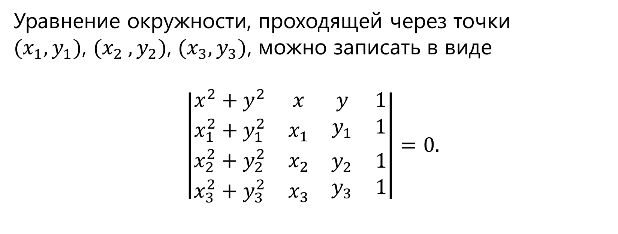
Проверка через уравнение окружности
Уравнение окружности, проходящей через точки
$(x_{1}, y_{1})$, $(x_{2} , y_{2})$, $(x_{3}, y_{3})$, можно записать в виде
$$\left|\begin{matrix}\begin{matrix}x^{2}+y^{2} & x \\ x_{1}^{2}+y_{1}^{2} & x_{1}\end{matrix} & \begin{matrix}y & 1 \\ y_{1} & 1\end{matrix} \\ \begin{matrix}x_{2}^{2}+y_{2}^{2} & x_{2} \\ x_{3}^{2}+y_{3}^{2} & x_{3}\end{matrix} & \begin{matrix}y_{2} & 1 \\ y_{3} & 1\end{matrix}\end{matrix}\right|=0.$$

Slide 63
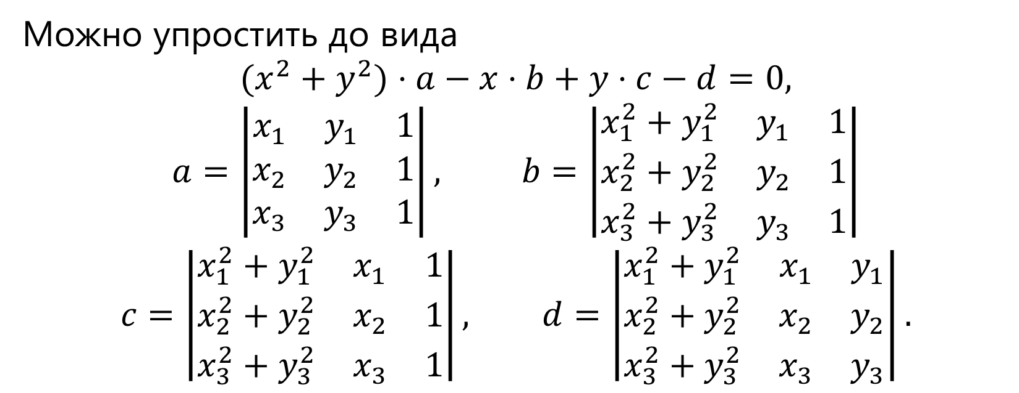
Проверка через уравнение окружности
Можно упростить до вида
$$(x^{2}+y^{2})⋅a−x⋅b+y⋅c−d=0,$$
$$a=\left|\begin{matrix}x_{1} & y_{1} & 1 \\ x_{2} & y_{2} & 1 \\ x_{3} & y_{3} & 1\end{matrix}\right|, b=\left|\begin{matrix}x_{1}^{2}+y_{1}^{2} & y_{1} & 1 \\ x_{2}^{2}+y_{2}^{2} & y_{2} & 1 \\ x_{3}^{2}+y_{3}^{2} & y_{3} & 1\end{matrix}\right|$$
$$c=\left|\begin{matrix}x_{1}^{2}+y_{1}^{2} & x_{1} & 1 \\ x_{2}^{2}+y_{2}^{2} & x_{2} & 1 \\ x_{3}^{2}+y_{3}^{2} & x_{3} & 1\end{matrix}\right|, d=\left|\begin{matrix}x_{1}^{2}+y_{1}^{2} & x_{1} & y_{1} \\ x_{2}^{2}+y_{2}^{2} & x_{2} & y_{2} \\ x_{3}^{2}+y_{3}^{2} & x_{3} & y_{3}\end{matrix}\right|.$$

Slide 64
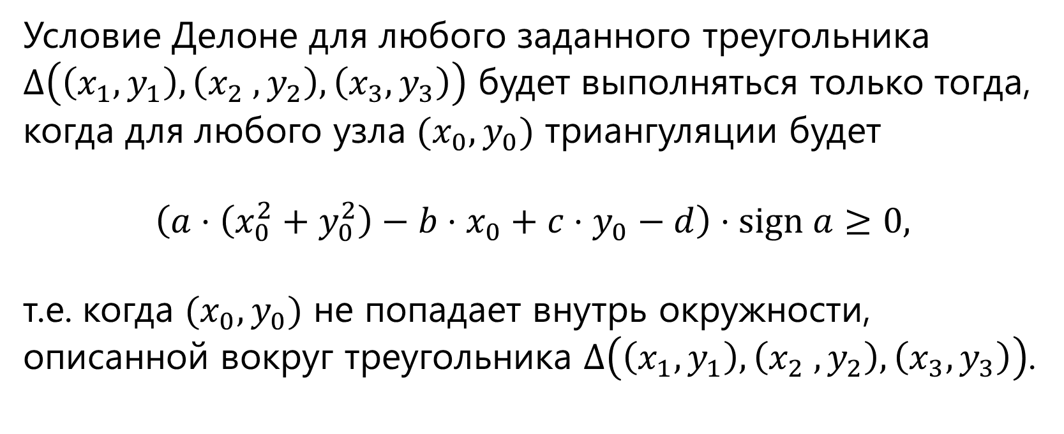
Проверка через уравнение окружности
Условие Делоне для любого заданного треугольника $Δ\left(\left(x_{1}, y_{1}\right), \left(x_{2} , y_{2}\right), \left(x_{3}, y_{3}\right)\right)$ будет выполняться только тогда, когда для любого узла $(x_{0}, y_{0})$ триангуляции будет
$$\left(a⋅\left(x_{0}^{2}+y_{0}^{2}\right)−b⋅x_{0}+c⋅y_{0}−d\right)⋅sign a≥0,$$
т.е. когда $(x_{0},y_{0})$ не попадает внутрь окружности, описанной вокруг треугольника $Δ\left(\left(x_{1}, y_{1}\right), \left(x_{2} , y_{2}\right), \left(x_{3}, y_{3}\right)\right)$.

Slide 65
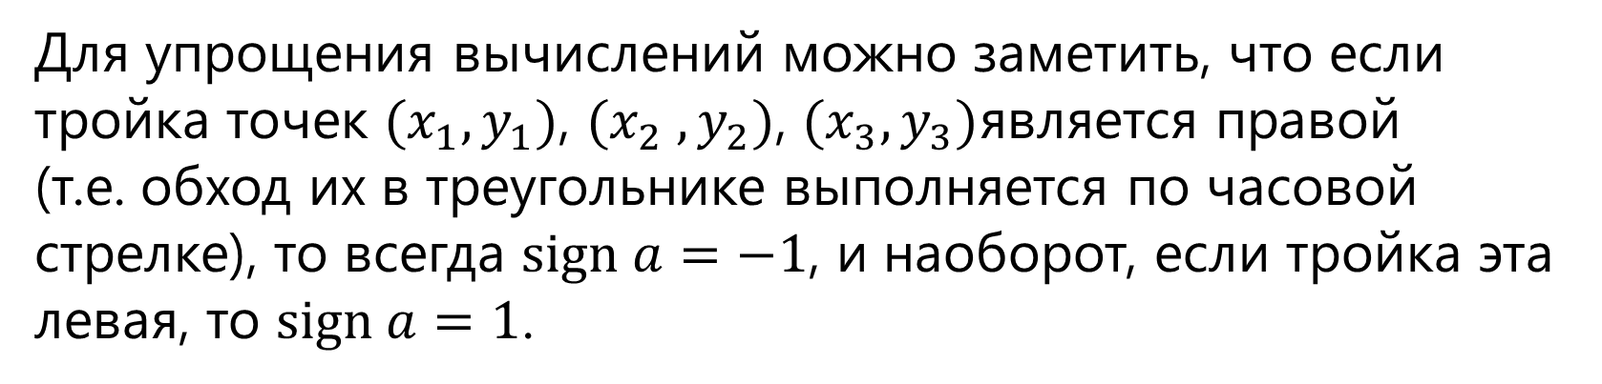
Проверка через уравнение окружности
Для упрощения вычислений можно заметить, что если тройка точек $(x_{1}, y_{1})$, $(x_{2} , y_{2})$, $(x_{3}, y_{3})$является правой (т.е. обход их в треугольнике выполняется по часовой стрелке), то всегда $sign a=−1$, и наоборот, если тройка эта левая, то $sign a=1$.

Slide 66
Проверка через уравнение окружности
Непосредственная реализация такой процедуры проверки требует 29 операций умножения и возведения в квадрат, а также 24 операций сложения и вычитания.

Slide 67
Окружность вычисляется заранее
В большинстве алгоритмов триангуляции количество проверок условия многократно (в разных алгоритмах это число колеблется от 2 до 25 и больше) превышает общее число различных треугольников, присутствовавших в триангуляции на разных шагах её построения.

Slide 68
Окружность вычисляется заранее
Поэтому основная идея алгоритма проверки через заранее вычисленные окружности заключается в предварительном вычислении для каждого построенного треугольника центра и радиуса описанной вокруг него окружности, после чего проверка условия Делоне будет сводиться к вычислению расстояния до центра этой окружности и сравнению результата с радиусом.

Slide 69
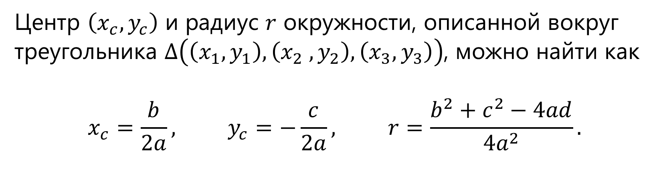
Окружность вычисляется заранее
Центр $\left(x_{c},y_{c}\right)$ и радиус $r$ окружности, описанной вокруг треугольника $Δ\left(\left(x_{1}, y_{1}\right), \left(x_{2} , y_{2}\right), \left(x_{3}, y_{3}\right)\right)$, можно найти как
$$x_{c}=\frac{b}{2a}, y_{c}=−\frac{c}{2a}, r=\frac{b^{2}+c^{2}−4ad}{4a^{2}}.$$

Slide 70
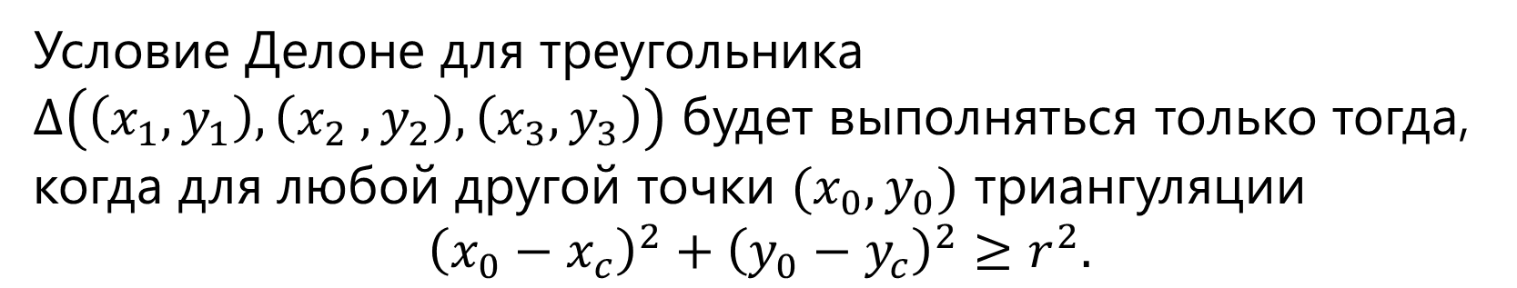
Окружность вычисляется заранее
Условие Делоне для треугольника $Δ\left(\left(x_{1}, y_{1}\right), \left(x_{2} , y_{2}\right), \left(x_{3}, y_{3}\right)\right)$ будет выполняться только тогда, когда для любой другой точки $(x_{0}, y_{0})$ триангуляции
$${\left(x_{0}−x_{c}\right)}^{2}+{\left(y_{0}−y_{c}\right)}^{2}≥r^{2}.$$

Slide 71
Окружность вычисляется заранее
Реализация такой процедуры проверки требует для каждого треугольника 36 операций умножения, возведения в квадрат и деления, а также 22 операций сложения и вычитания.
На этапе непосредственного выполнения проверок требуется всего только 2 возведения в квадрат, 2 вычитания, 1 сложение и 1 сравнение.

Slide 72
Окружность вычисляется заранее
Для каждого треугольника знать параметры описанной окружность и не обязательно.
Проверка условия Делоне всегда выполняется для некоторой пары треугольников, а поэтому достаточно знать окружность только одного из этих треугольников.
Нужно вычислять параметры описанной окружности лишь в том случае, если в паре анализируемых треугольников еще не вычислена ни одна окружность.

Slide 73
Окружность вычисляется заранее
При таком подходе в среднем на 25–45% (в зависимости от используемого алгоритма триангуляции) уменьшается количество треугольников, для которых необходимо вычислить описанные окружности.
Таким образом, в среднем на один треугольник требуется 22–27 операций типа умножения и 13–17 операций типа сложения.

Slide 74
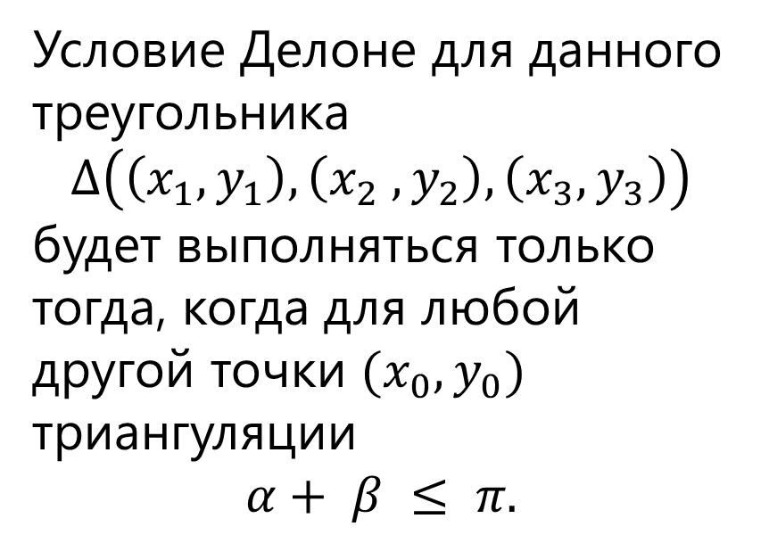
Сумма противолежащих углов
Условие Делоне для данного треугольника
$$Δ\left(\left(x_{1}, y_{1}\right), \left(x_{2} , y_{2}\right), \left(x_{3}, y_{3}\right)\right)$$
будет выполняться только тогда, когда для любой другой точки $(x_{0}, y_{0})$ триангуляции
$$α+ β ≤ π.$$

Slide 75
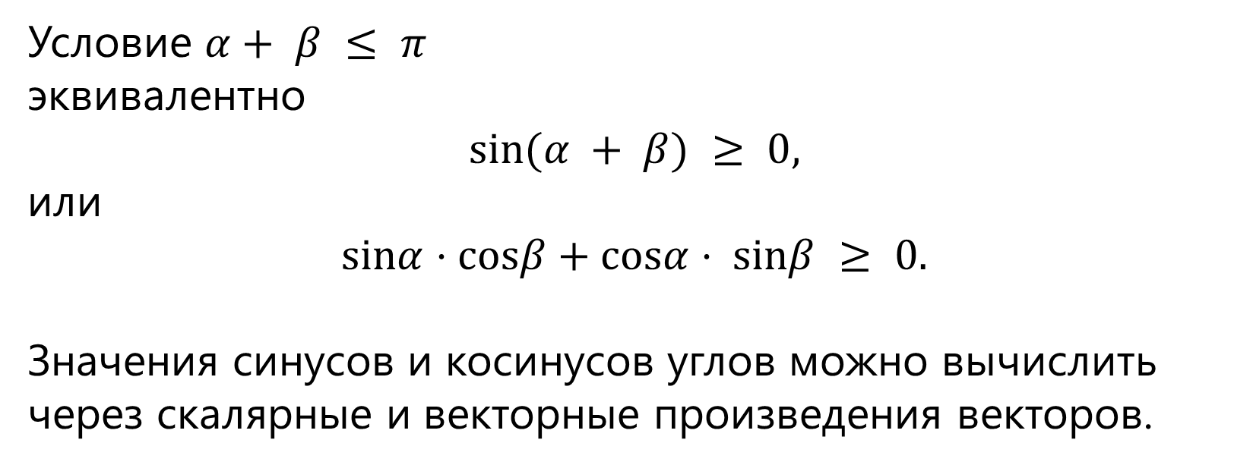
Сумма противолежащих углов
Условие $α+ β ≤ π$
эквивалентно
$$sin⁡(α + β) ≥ 0,$$
или
$$sinα⋅cosβ+cosα⋅ sinβ ≥ 0.$$
Значения синусов и косинусов углов можно вычислить через скалярные и векторные произведения векторов.

Slide 76
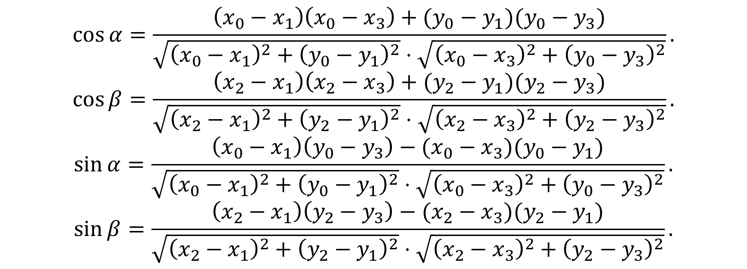
Сумма противолежащих углов
$$\cos{α}=\frac{\left(x_{0}−x_{1}\right)\left(x_{0}−x_{3}\right)+(y_{0}−y_{1})(y_{0}−y_{3})}{\sqrt{{\left(x_{0}−x_{1}\right)}^{2}+{\left(y_{0}−y_{1}\right)}^{2}}⋅\sqrt{{\left(x_{0}−x_{3}\right)}^{2}+{\left(y_{0}−y_{3}\right)}^{2}}}.$$
$$\cos{β}=\frac{\left(x_{2}−x_{1}\right)\left(x_{2}−x_{3}\right)+(y_{2}−y_{1})(y_{2}−y_{3})}{\sqrt{{\left(x_{2}−x_{1}\right)}^{2}+{\left(y_{2}−y_{1}\right)}^{2}}⋅\sqrt{{\left(x_{2}−x_{3}\right)}^{2}+{\left(y_{2}−y_{3}\right)}^{2}}}.$$
$$\sin{α}=\frac{\left(x_{0}−x_{1}\right)\left(y_{0}−y_{3}\right)−(x_{0}−x_{3})(y_{0}−y_{1})}{\sqrt{{\left(x_{0}−x_{1}\right)}^{2}+{\left(y_{0}−y_{1}\right)}^{2}}⋅\sqrt{{\left(x_{0}−x_{3}\right)}^{2}+{\left(y_{0}−y_{3}\right)}^{2}}}.$$
$$\sin{β}=\frac{\left(x_{2}−x_{1}\right)\left(y_{2}−y_{3}\right)−(x_{2}−x_{3})(y_{2}−y_{1})}{\sqrt{{\left(x_{2}−x_{1}\right)}^{2}+{\left(y_{2}−y_{1}\right)}^{2}}⋅\sqrt{{\left(x_{2}−x_{3}\right)}^{2}+{\left(y_{2}−y_{3}\right)}^{2}}}.$$

Slide 77
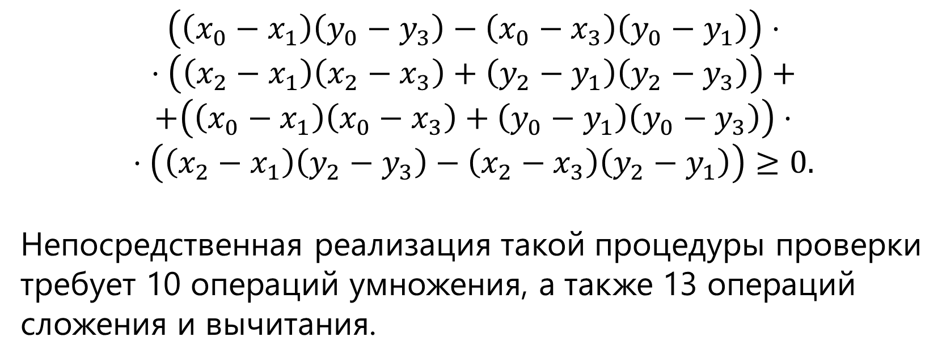
Сумма противолежащих углов
$$\left(\left(x_{0}−x_{1}\right)\left(y_{0}−y_{3}\right)−\left(x_{0}−x_{3}\right)\left(y_{0}−y_{1}\right)\right)⋅$$
$$⋅\left(\left(x_{2}−x_{1}\right)\left(x_{2}−x_{3}\right)+\left(y_{2}−y_{1}\right)\left(y_{2}−y_{3}\right)\right)+$$
$$+\left(\left(x_{0}−x_{1}\right)\left(x_{0}−x_{3}\right)+\left(y_{0}−y_{1}\right)\left(y_{0}−y_{3}\right)\right)⋅$$
$$⋅\left(\left(x_{2}−x_{1}\right)\left(y_{2}−y_{3}\right)−\left(x_{2}−x_{3}\right)\left(y_{2}−y_{1}\right)\right)≥0.$$
Непосредственная реализация такой процедуры проверки требует 10 операций умножения, а также 13 операций сложения и вычитания.

Slide 78
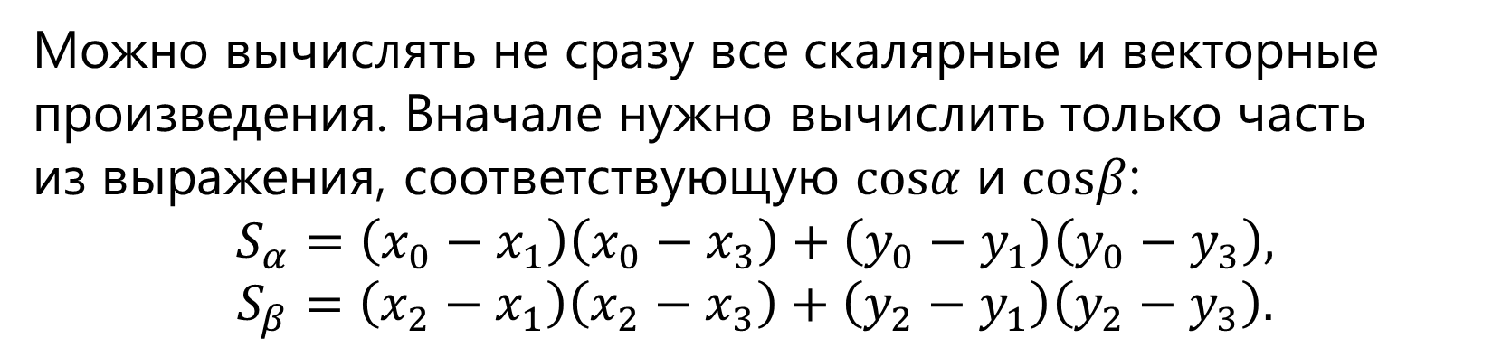
Модификация
Можно вычислять не сразу все скалярные и векторные
произведения. Вначале нужно вычислить только часть из выражения, соответствующую $cosα$ и $cosβ$:
$$S_{α}=\left(x_{0}−x_{1}\right)\left(x_{0}−x_{3}\right)+\left(y_{0}−y_{1}\right)\left(y_{0}−y_{3}\right),$$
$$S_{β}=\left(x_{2}−x_{1}\right)\left(x_{2}−x_{3}\right)+\left(y_{2}−y_{1}\right)\left(y_{2}−y_{3}\right).$$

Slide 79
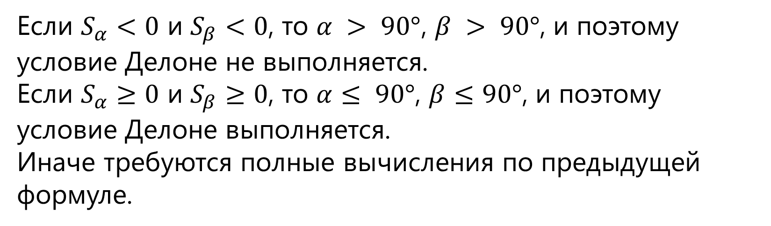
Модификация
Если $S_{α}<0$ и $S_{β}<0$, то $α > 90°$, $β > 90°$, и поэтому условие Делоне не выполняется.
Если $S_{α}≥0$ и $S_{β}≥0$, то $α≤ 90°$, $β≤90°$, и поэтому условие Делоне выполняется.
Иначе требуются полные вычисления по предыдущей формуле.

Slide 80
Модификация
Такое усовершенствование позволяет в среднем на 20–40% (существенно зависит от алгоритма триангуляции) сократить количество выполняемых арифметических операций (примерно до 7 умножений, а также 9 сложений и вычитаний).

Slide 81
Модификация
Дополнительным преимуществом этой проверки перед предыдущим способом является большая устойчивость к потере точности в промежуточных вычислениях с использованием вещественной арифметики с плавающей точкой.

Slide 82
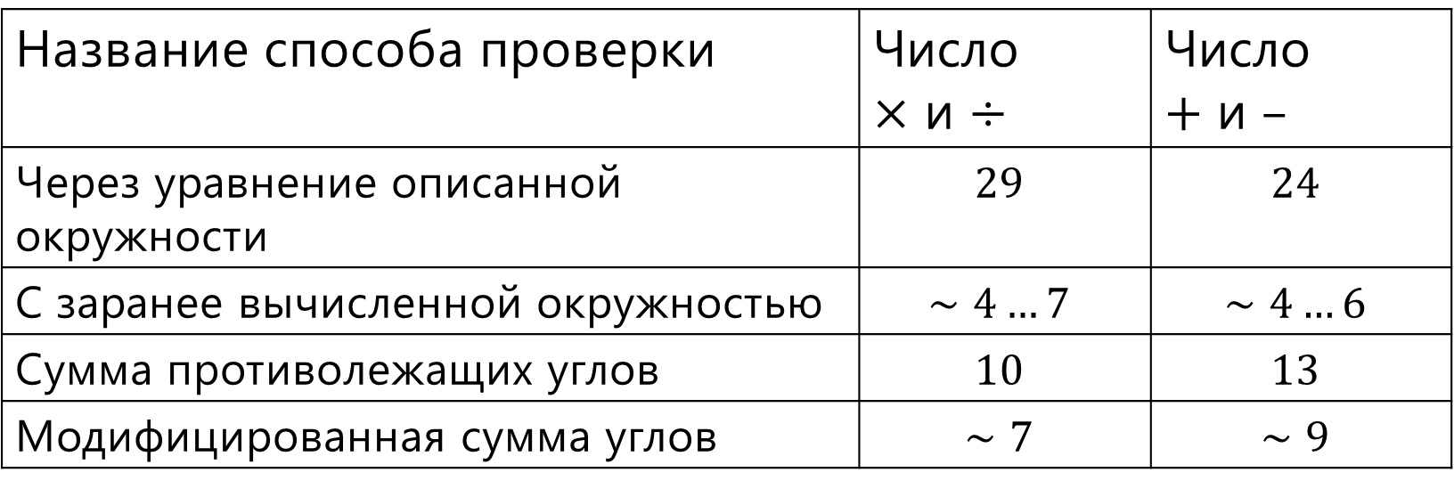
Обобщение
Название способа проверки | Число $×$ и $÷$ | Число $+$ и $–$
Через уравнение описанной окружности | $$29$$ | $$24$$
С заранее вычисленной окружностью | $$∼4…7$$ | $$∼4…6$$
Сумма противолежащих углов | $$10$$ | $$13$$
Модифицированная сумма углов | $$∼7$$ | $$∼9$$

Slide 83
Обобщение
Способ проверки с заранее вычисленной описанной окружностью следует применять только в алгоритмах, в которых треугольники перестраиваются редко.
Этот способ проверки требует дополнительных затрат памяти.

Slide 84
Алгоритмы триангуляции Делоне

Slide 85
Алгоритмы триангуляции Делоне
В настоящее время известно значительное количество различных алгоритмов построения триангуляции Делоне.
Условно их можно разделить на 4 группы
Итеративные алгоритмы.
Алгоритмы слияния.
Алгоритмы прямого построения.
Двухпроходные алгоритмы.

Slide 86
Итеративные алгоритмы

Slide 87
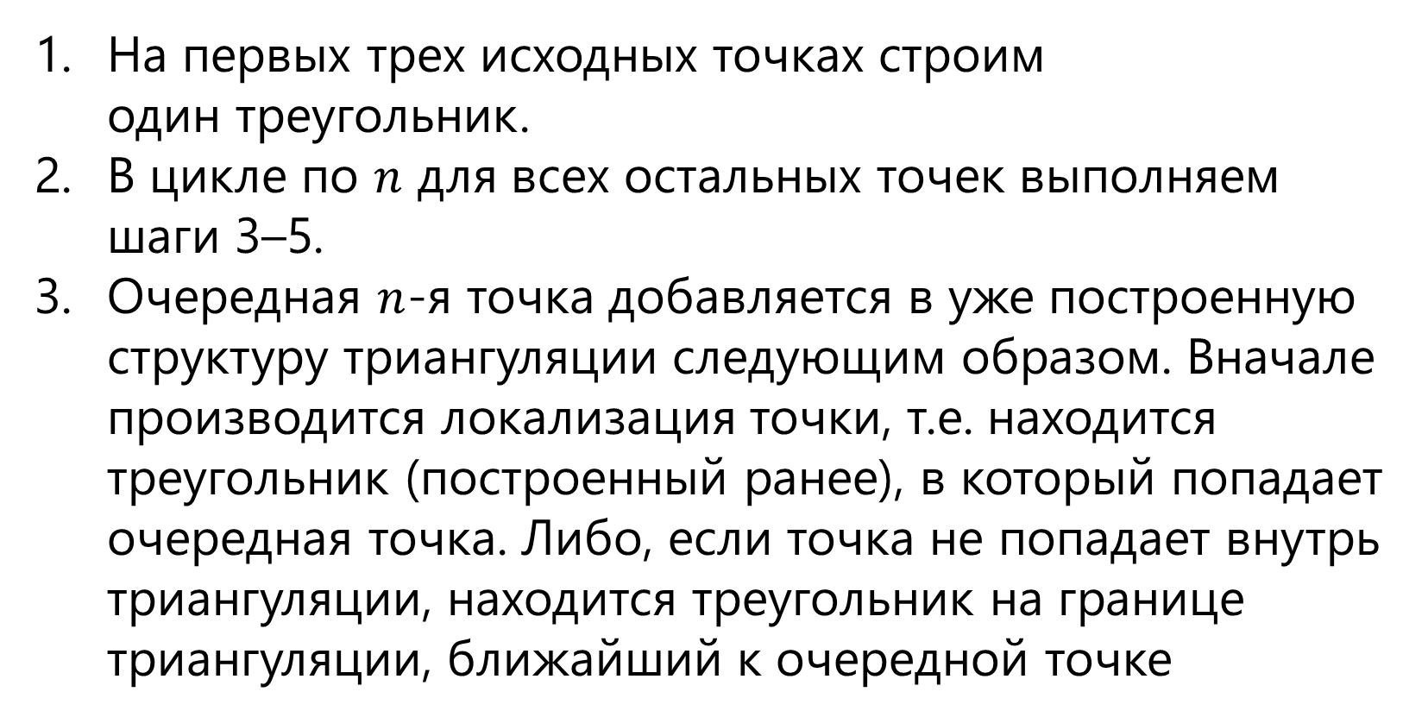
Итеративные алгоритмы
На первых трех исходных точках строим один треугольник.
В цикле по $n$ для всех остальных точек выполняем шаги 3–5.
Очередная $n$-я точка добавляется в уже построенную структуру триангуляции следующим образом. Вначале производится локализация точки, т.е. находится треугольник (построенный ранее), в который попадает очередная точка. Либо, если точка не попадает внутрь триангуляции, находится треугольник на границе триангуляции, ближайший к очередной точке

Slide 88
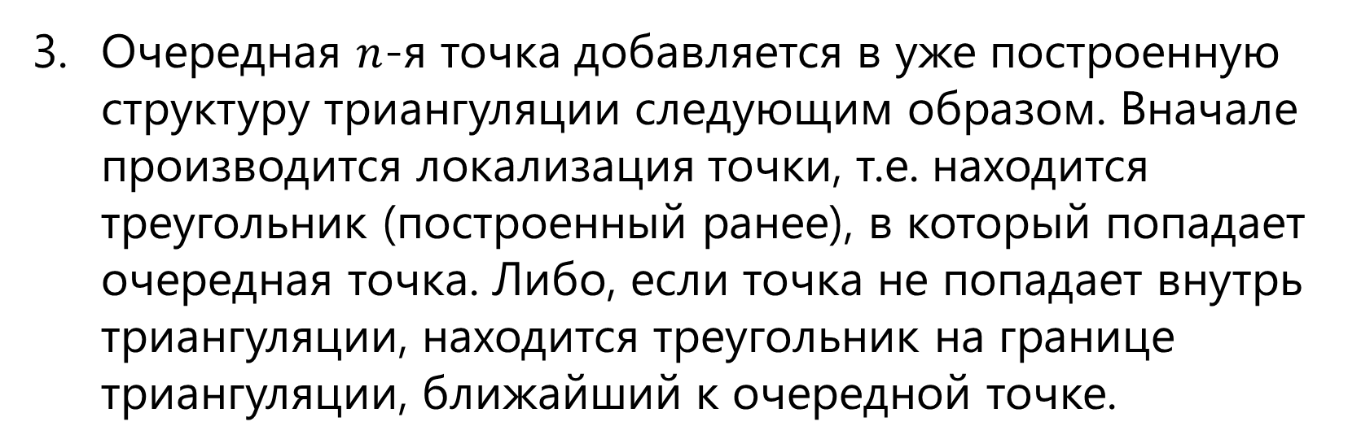
Итеративные алгоритмы
Очередная $n$-я точка добавляется в уже построенную структуру триангуляции следующим образом. Вначале производится локализация точки, т.е. находится треугольник (построенный ранее), в который попадает очередная точка. Либо, если точка не попадает внутрь триангуляции, находится треугольник на границе триангуляции, ближайший к очередной точке.

Slide 89
Итеративные алгоритмы
Если точка попала на ранее вставленный узел триангуляции, то такая точка обычно отбрасывается, иначе точка вставляется в триангуляцию в виде нового узла. При этом если точка попала на некоторое ребро, то оно разбивается на два новых, а оба смежных с ребром треугольника также делятся на два меньших. Если точка попала строго внутрь какого-нибудь треугольника, он разбивается на три новых. Если точка попала вне триангуляции, то строится один или более треугольников.

Slide 90
Итеративные алгоритмы
Проводятся локальные проверки вновь полученных треугольников на соответствие условию Делоне и выполняются необходимые перестроения.
Конец алгоритма.

Slide 91
Итеративные алгоритмы
Сложность данного алгоритма складывается из
Трудоёмкости поиска треугольника, в который на очередном шаге добавляется точка.
Трудоёмкости построения новых треугольников.
Трудоёмкости соответствующих перестроений структуры триангуляции в результате неудовлетворительных проверок пар соседних треугольников полученной триангуляции на выполнение условия Делоне.

Slide 92
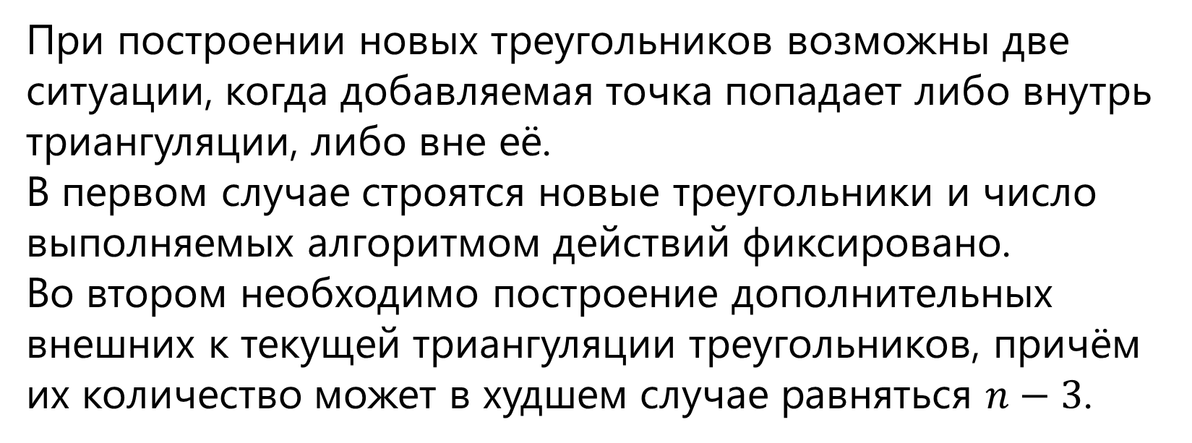
Итеративные алгоритмы
При построении новых треугольников возможны две ситуации, когда добавляемая точка попадает либо внутрь триангуляции, либо вне её.
В первом случае строятся новые треугольники и число выполняемых алгоритмом действий фиксировано.
Во втором необходимо построение дополнительных внешних к текущей триангуляции треугольников, причём их количество может в худшем случае равняться $n−3$.

Slide 93
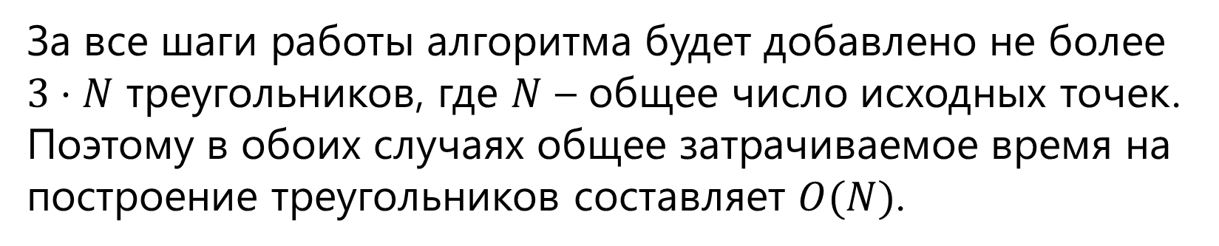
Итеративные алгоритмы
За все шаги работы алгоритма будет добавлено не более $3⋅N$ треугольников, где $N$ – общее число исходных точек.
Поэтому в обоих случаях общее затрачиваемое время на построение треугольников составляет $O(N)$.

Slide 94
Итеративные алгоритмы
Чтобы несколько упростить алгоритм, можно вообще избавиться от второго случая, предварительно внеся в триангуляцию несколько таких дополнительных узлов, что построенная на них триангуляция заведомо накроет все исходные точки триангуляции.
Такая структура обычно называется суперструктурой.
На практике для суперструктуры обычно выбирают следующие варианты.

Slide 95
Суперструктура
Вершины равностороннего треугольника, покрывающего всё множество исходных точек.

Slide 96
Суперструктура
Вершины квадрата, покрывающего всё множество исходных точек.

Slide 97
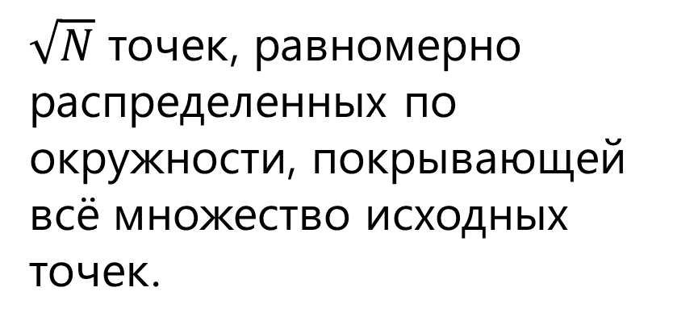
Суперструктура
$\sqrt{N}$ точек, равномерно распределенных по окружности, покрывающей всё множество исходных точек.

Slide 98
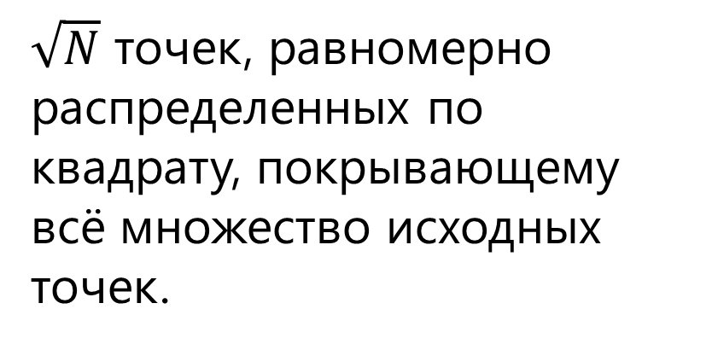
Суперструктура
$\sqrt{N}$ точек, равномерно распределенных по квадрату, покрывающему всё множество исходных точек.

Slide 99
Суперструктура
Исходные точки, попадающие на выпуклую оболочку множества исходных точек.

Slide 100
Суперструктура
При этом показывается, что при использовании суперструктуры на различных распределениях исходных данных возможно как увеличение скорости работы алгоритмов, так и её снижение, но не более чем на 10%.

Slide 101
Добавление точки
Любое добавление новой точки в триангуляцию теоретически может нарушить условия Делоне, поэтому после добавления точки обычно сразу же производится локальная проверка триангуляции на условие Делоне.
Эта проверка должна охватить все вновь построенные треугольники и соседние с ними.

Slide 102
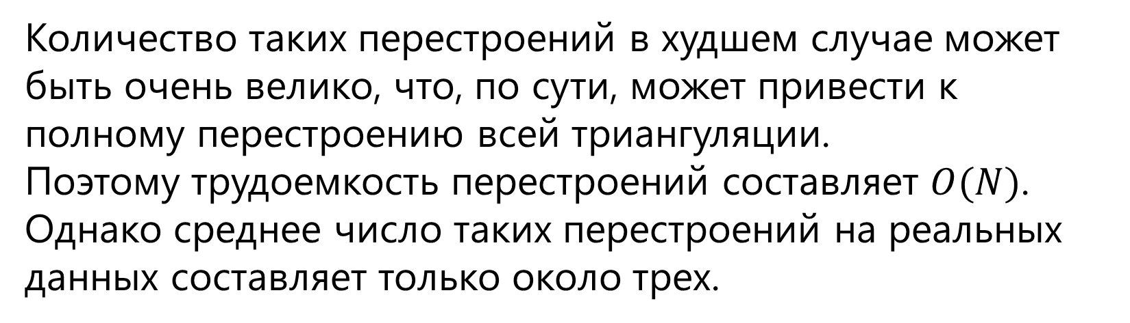
Добавление точки
Количество таких перестроений в худшем случае может быть очень велико, что, по сути, может привести к полному перестроению всей триангуляции.
Поэтому трудоемкость перестроений составляет $O(N)$.
Однако среднее число таких перестроений на реальных данных составляет только около трех.

Slide 103
Поиск треугольника
Таким образом, наибольший вклад в трудоёмкость итеративного алгоритма даёт процедура поиска очередного треугольника.
Поэтому все итеративные алгоритмы построения триангуляции Делоне отличаются почти только процедурой поиска очередного треугольника.

Slide 104
Поиск треугольника
В простом итеративном алгоритме поиск очередного треугольника реализуется следующим образом. Берётся любой треугольник, уже принадлежащий триангуляции (например, выбирается случайно), и последовательными переходами по связанным треугольникам ищется искомый треугольник.

Slide 105
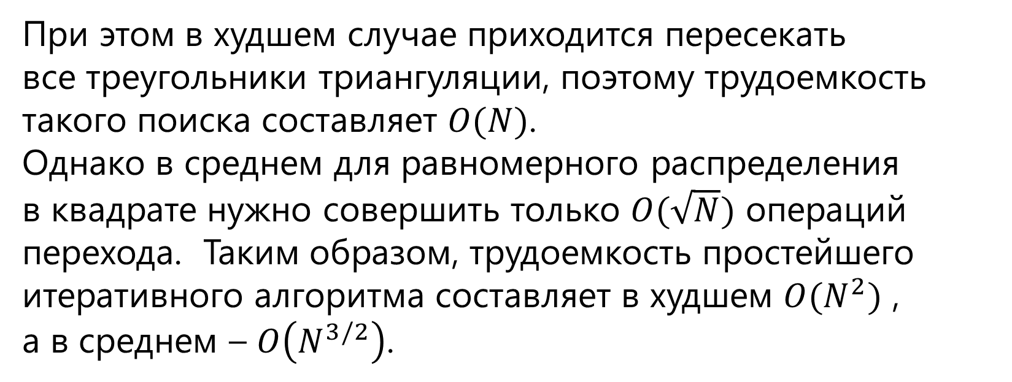
Поиск треугольника
При этом в худшем случае приходится пересекать все треугольники триангуляции, поэтому трудоемкость такого поиска составляет $O(N)$.
Однако в среднем для равномерного распределения в квадрате нужно совершить только $O(\sqrt{N})$ операций перехода. Таким образом, трудоемкость простейшего итеративного алгоритма составляет в худшем $O(N^{2})$ ,
а в среднем – $O\left(N^{3/2}\right)$.

Slide 106
Поиск треугольника
На практике обычно используются следующие способы поиска треугольника по заданной точке внутри него и по некоторому исходному треугольнику.

Slide 107
Поиск треугольника
Проводится прямая через некоторую точку внутри исходного треугольника и целевую точку, а затем нужно идти вдоль этой прямой к цели.

Slide 108
Поиск треугольника
При этом необходимо корректно обрабатывать ситуации, когда на пути могут встретиться узлы и коллинеарные рёбра.

Slide 109
Поиск треугольника
Двигаться пошагово, на каждом шаге проводя прямую через центр текущего треугольника и целевую точку и затем переходя к соседнему
треугольнику, соответствующему стороне, которую пересекает построенная прямая.

Slide 110
Поиск треугольника
На каждом шаге переходить через ребро текущего треугольника, что целевая точка и вершина текущего треугольника, противолежащая выбираемому пересекаемому ребру, лежат по разные стороны от прямой, определяемой данным ребром.

Slide 111
Поиск треугольника
Этот способ обычно обеспечивает более длинный путь до цели,
Но он алгоритмически проще
и поэтому быстрее.

Slide 112
Алгоритмы построения триангуляции Делоне слиянием

Slide 113
Алгоритмы слияния
Все алгоритмы слияния предполагают разбиение исходного множества точек на несколько подмножеств, построение триангуляций на этих подмножествах, а затем объединение (слияние) нескольких триангуляций в одно целое.

Slide 114
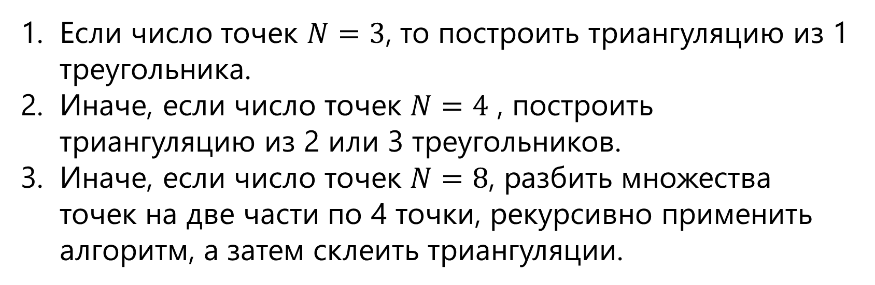
Алгоритмы слияния
Если число точек $N=3$, то построить триангуляцию из 1 треугольника.
Иначе, если число точек $N=4$ , построить триангуляцию из 2 или 3 треугольников.
Иначе, если число точек $N=8$, разбить множества точек на две части по 4 точки, рекурсивно применить алгоритм, а затем склеить триангуляции.

Slide 115
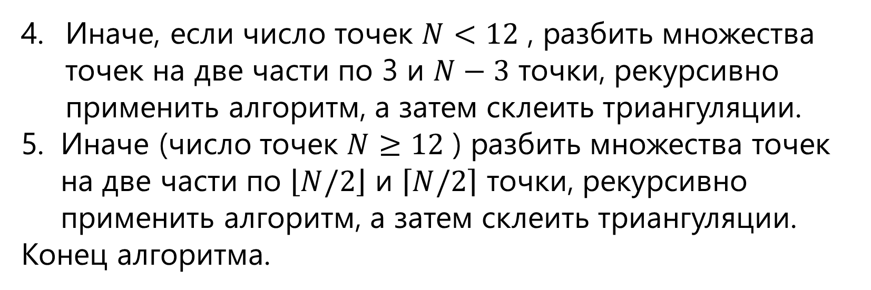
Алгоритмы слияния
Иначе, если число точек $N<12$ , разбить множества точек на две части по 3 и $N−3$ точки, рекурсивно применить алгоритм, а затем склеить триангуляции.
Иначе (число точек $N≥12$ ) разбить множества точек на две части по $\left\lfloor N/2\right\rfloor$ и $\left\lceil N/2\right\rceil$ точки, рекурсивно применить алгоритм, а затем склеить триангуляции.
Конец алгоритма.

Slide 116
Алгоритмы слияния
Элементарные множества из трех или из четырёх элементов легко триангулируются (можно даже просто перебрать множество всех возможных вариантов).

Slide 117
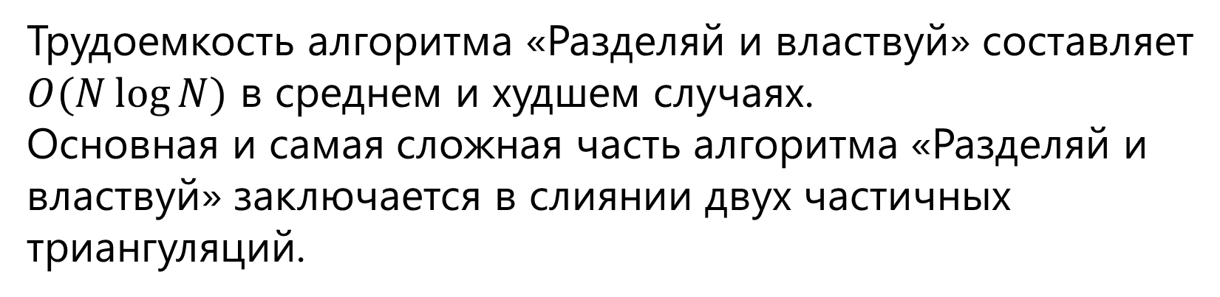
Разделяй и властвуй
Трудоемкость алгоритма «Разделяй и властвуй» составляет $O(N\log{N})$ в среднем и худшем случаях.
Основная и самая сложная часть алгоритма «Разделяй и властвуй» заключается в слиянии двух частичных триангуляций.

Slide 118
Разделяй и властвуй
Для слияния может использоваться несколько эквивалентных процедур слияния (все создаваемые частичные триангуляции являются выпуклыми):
1. «Удаляй и строй».
2. «Строй и перестраивай».
3. «Строй, перестраивая».

Slide 119
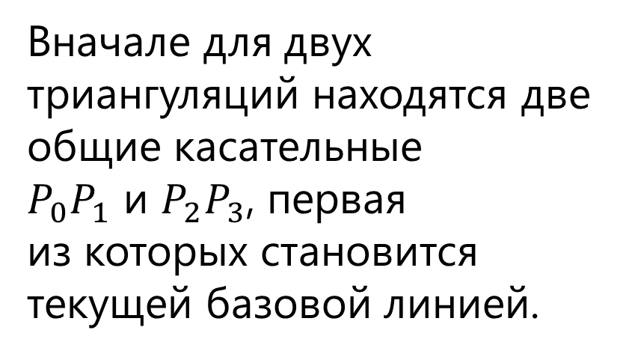
Удаляй и строй
Вначале для двух триангуляций находятся две общие касательные
$P_{0}P_{1}$ и $P_{2}P_{3}$, первая из которых становится текущей базовой линией.

Slide 120
Удаляй и строй
Затем от базовой линии начинается заполнение треугольниками промежутка между триангуляциями.

Slide 121
Удаляй и строй
Для этого необходимо найти ближайший к базовой линии узел любой из двух частичных триангуляций – так называемого соседа Делоне для базовой линии.

Slide 122
Удаляй и строй
Поиск этого соседа можно представить как рост «пузыря» от базовой линии, пока не встретится какой-нибудь узел.

Slide 123
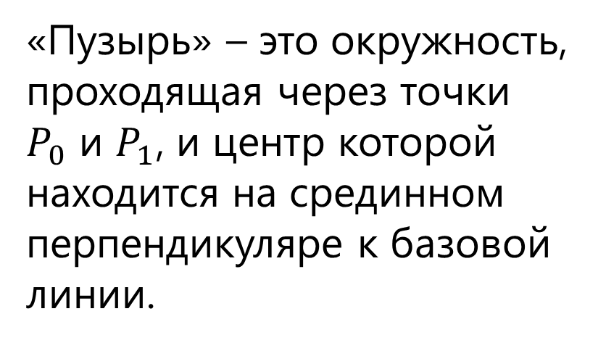
Удаляй и строй
«Пузырь» – это окружность, проходящая через точки $P_{0}$ и $P_{1}$, и центр которой находится на срединном перпендикуляре к базовой линии.

Slide 124
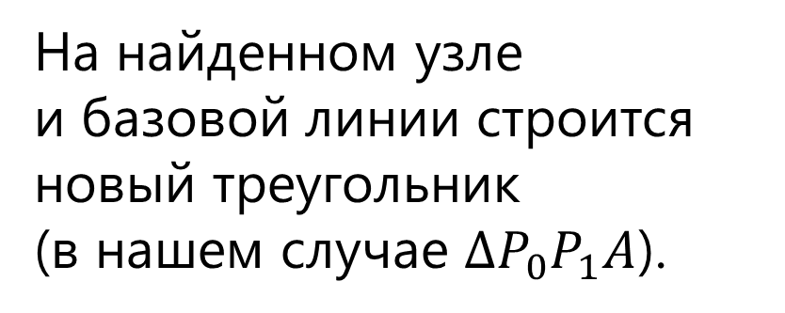
Удаляй и строй
На найденном узле и базовой линии строится новый треугольник
(в нашем случае $ΔP_{0}P_{1}A$).

Slide 125
Удаляй и строй
Однако при этом иногда возникает необходимость предварительно удалить некоторые ранее построенные треугольники, которые перекрываются новым треугольником.

Slide 126
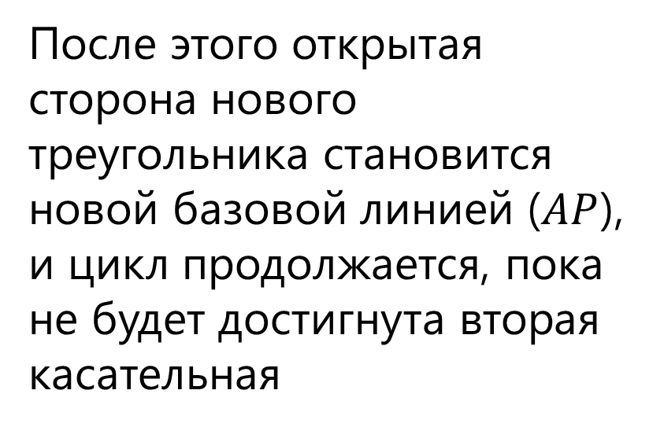
Удаляй и строй
После этого открытая сторона нового треугольника становится новой базовой линией ($AP$), и цикл продолжается, пока не будет достигнута вторая касательная

Slide 127
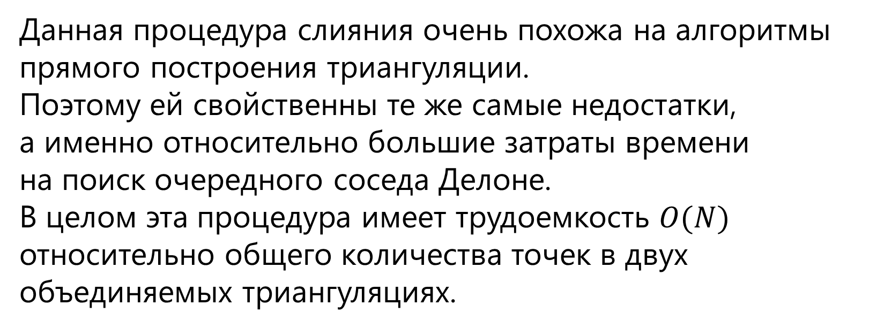
Удаляй и строй
Данная процедура слияния очень похожа на алгоритмы прямого построения триангуляции.
Поэтому ей свойственны те же самые недостатки, а именно относительно большие затраты времени на поиск очередного соседа Делоне.
В целом эта процедура имеет трудоемкость $O(N)$ относительно общего количества точек в двух объединяемых триангуляциях.

Slide 128
Алгоритмы прямого построения триангуляции Делоне

Slide 129
Прямое построение
Во всех рассмотренных выше алгоритмах на разных этапах построения триангуляции могут быть получены треугольники, которые в дальнейшем будут перестроены
в связи с невыполнением условия Делоне.
Основная идея алгоритмов прямого построения заключается в том, чтобы строить только такие треугольники, которые удовлетворяют условию Делоне в конечной триангуляции, а поэтому не должны перестраиваться.

Slide 130
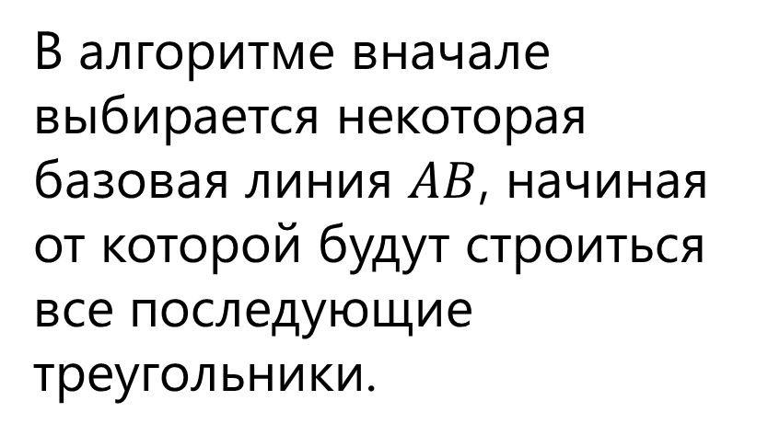
Прямое построение
В алгоритме вначале выбирается некоторая базовая линия $AB$, начиная от которой будут строиться все последующие треугольники.

Slide 131
Прямое построение
Базовая линия берется как один из отрезков многоугольника выпуклой оболочки всех исходных точек триангуляции.

Slide 132
Прямое построение
Далее для базовой линии необходимо найти соседа Делоне – узел, который вместе с концами данной базовой линии в триангуляции Делоне
является вершинами одного треугольника.

Slide 133
Прямое построение
Процесс поиска можно представить, как рост «пузыря» от базовой линии, пока не встретится какой-нибудь узел.

Slide 134
Прямое построение
«Пузырь» – это окружность, проходящая через точки A и B, и центр которой находится на срединном перпендикуляре к базовой линии.

Slide 135
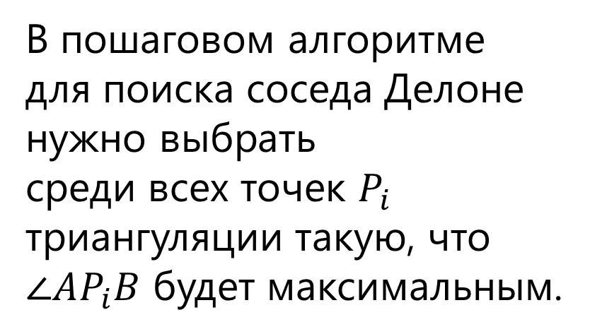
Прямое построение
В пошаговом алгоритме для поиска соседа Делоне нужно выбрать
среди всех точек $P_{i}$ триангуляции такую, что $∠AP_{i}B$ будет максимальным.

Slide 136
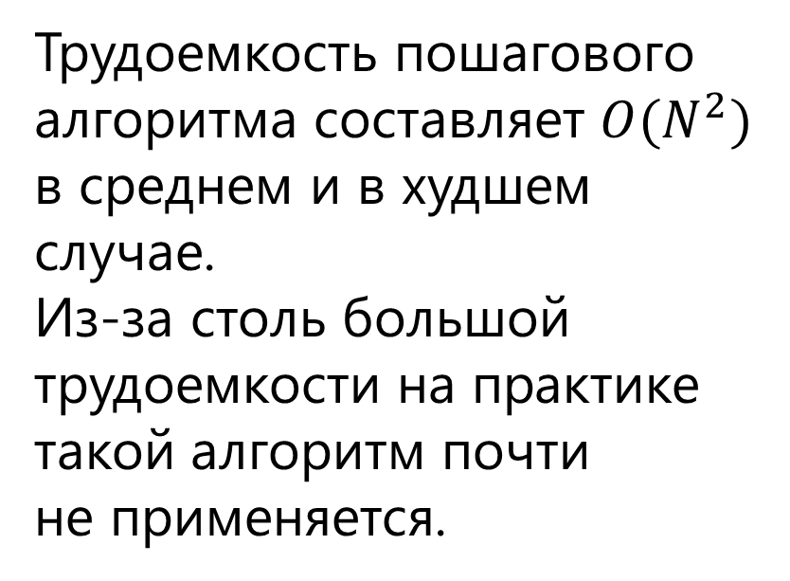
Прямое построение
Трудоемкость пошагового алгоритма составляет $O(N^{2})$ в среднем и в худшем случае.
Из-за столь большой трудоемкости на практике такой алгоритм почти
не применяется.

Slide 137
Двухпроходные алгоритмы построения триангуляции Делоне

Slide 138
Двухпроходные алгоритмы
При построении триангуляции Делоне итеративными алгоритмами и алгоритмами слияния для каждого нового треугольника должно быть проверено условие Делоне.
Если оно не выполняется, то должны последовать перестроения треугольников и новая серия проверок. На практике довольно большую долю времени отнимают как раз проверки на условие Делоне и перестроения.

Slide 139
Двухпроходные алгоритмы
Для уменьшения числа проверок условия Делоне и упрощения логики работы алгоритмов можно использовать следующий подход.
Вначале за первый проход нужно построить некоторую триангуляцию, игнорируя выполнение условия Делоне.
А после этого за второй проход проверить то, что получилось, и провести нужные улучшающие перестроения для приведения триангуляции к условию Делоне.

Slide 140
Двухпроходные алгоритмы
Наиболее удачно двухпроходная стратегия применима к алгоритмам слияния.
В них приходится прикладывать довольно много алгоритмических усилий для того, чтобы обеспечить работу с «текущим треугольником», и как только такой треугольник построен, он может тут же в результате неудачной проверки на условие Делоне исчезнуть, а на его месте появятся другие треугольники.

Slide 141
Двухпроходные алгоритмы
В алгоритмах слияния сразу строится достаточно много треугольников, которые в дальнейшем не перестраиваются.

Slide 142
Двухпроходные алгоритмы

Slide 143
Триангуляция

Slide 144
Триангуляция

Slide 145
Часть 2. Диаграмма Вороного

Slide 146
Диаграмма Вороного
Триангуляция Делоне впервые появилась в научном мире как граф, двойственный диаграмме Вороного – одной из базовых структур вычислительной геометрии.

Slide 147
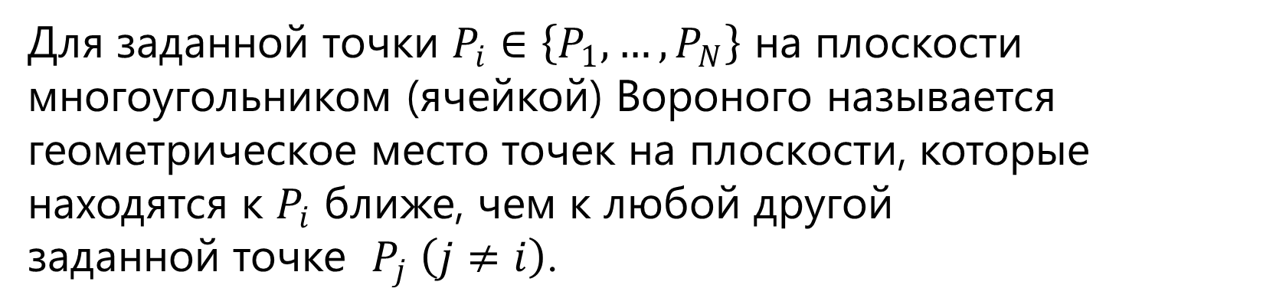
Диаграмма Вороного
Для заданной точки $P_{i}∈\left\{P_{1},…,P_{N}\right\}$ на плоскости многоугольником (ячейкой) Вороного называется геометрическое место точек на плоскости, которые находятся к $P_{i}$ ближе, чем к любой другой заданной точке $P_{j}$ $\left(j≠i\right)$.

Slide 148
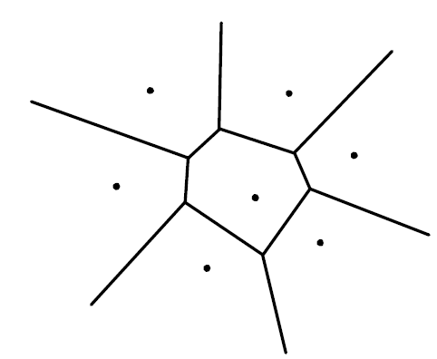
Диаграмма Вороного
Совокупность многоугольников Вороного образует разбиение плоскости, представляющее векторную сеть.

Slide 149
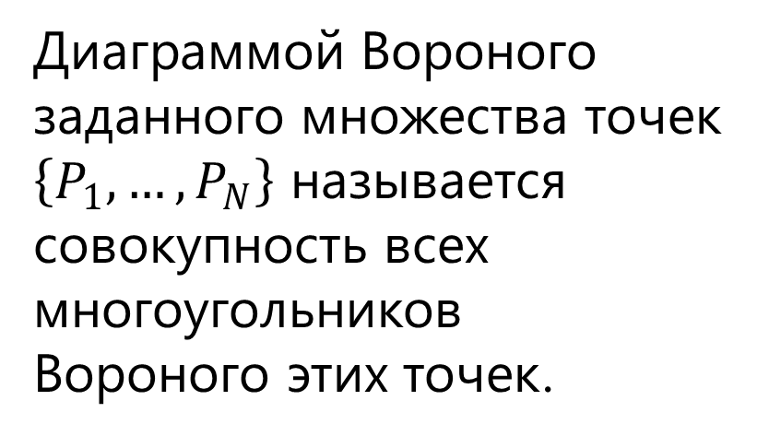
Диаграмма Вороного
Диаграммой Вороного заданного множества точек $\left\{P_{1},…,P_{N}\right\}$ называется совокупность всех многоугольников
Вороного этих точек.

Slide 150
Диаграмма Вороного
Диаграммы Вороного также иногда называют разбиением Тиссена и ячейками Дирихле.

Slide 151
Диаграмма Вороного
Одним из главных свойств диаграммы Вороного является её двойственность триангуляции Делоне.

Slide 152
Диаграмма Вороного
А именно, соединив отрезками те исходные точки, чьи многоугольники Вороного соприкасаются хотя бы углами, мы получим триангуляцию Делоне.

Slide 155
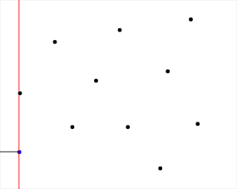

Slide 157
Лабораторная работа 3
3.1. [# 100] Провести триангуляцию Делоне для заданного множества точек на плоскости.

Slide 158
Лабораторная работа 3
3.2. [# 100] ] Раскрасить заданный планарный граф, используя алгоритм Ершова. Для раскраски создайте двойственный граф. После раскраски проверьте, что выполняется или не выполняется гипотеза четырех красок.

Slide 159
Лабораторная работа 3
3.3. [# 100] Произвести укладку графа, используя гамма-алгоритм.

